Slide 1
Utadrettet aktivitet
Grunnskolering for tillitsvalgte

Slide 2
Læringsmål
Få en forståelse av hvordan å arrangere stands og åpne møter
Øve på hvordan å lage en kampanjeplan
Sammen få en forståelse av hvordan laget skal bruke sosiale medier
Dypere forståelse av medieutspill
Litteratur: tillitsvalgtsidene

Slide 3
Innhold
Stands og åpne møter
Informasjonskampanjer
Sosiale medier
Medieutspill

Slide 4
Stands og åpne møter
Notes:
Synlighet i lokalmiljøet er viktig for å spre politikken vår til flere personer. Det er på disse fysiske møteplassene vi også kommer i kontakt med mennesker, og har viktige mellommenneskelige treff.
Det er flere måter å skape fysiske møteplasser på. I denne skoleringen tar vi for oss stands og åpne møter.

Slide 5
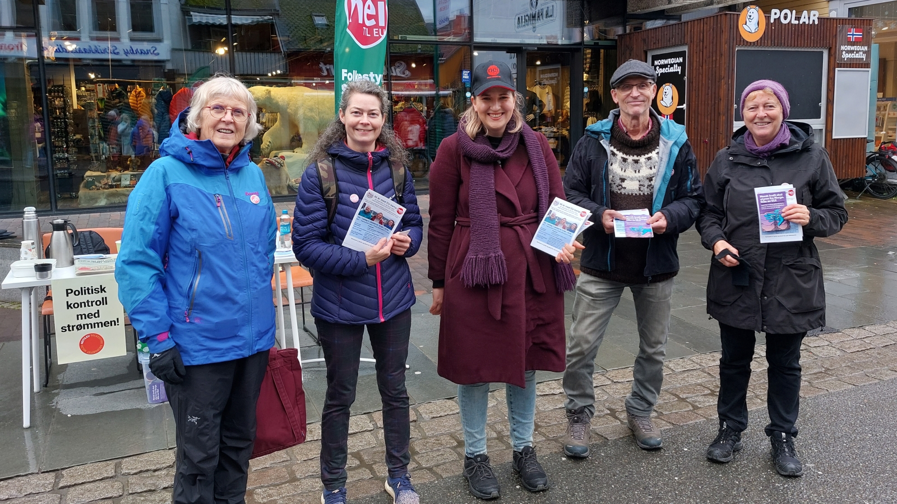
Stands
Spre informasjon og nå ut til potensielle medlemmer
I sammenheng med andre arrangement og aktiviteter
Finn materiell til utdeling og pynt
Søk om tillatelse ved behov
Notes:
Å holde stand er en god måte å nå ut med informasjon og nå potensielle medlemmer.
Stands kan avholdes i forbindelse med kommune-, fylkes – og stortingsvalg, på messer og festivaler, i forbindelse med aksjonsdager eller markeringer eller politiske partiers og andre organisasjoners årsmøter og landsmøter
Det er viktig å ha med aktuelt informasjonsmateriell til utdeling, reklamere for et eventuelt kommende møte laget skal ha og pynte standen med plakater, roll-ups eller andre effekter. I tillegg er det viktig at standen holdes ryddig, at de som står på standen er blide og imøtekommende.
Skal fylkeslaget ha stand på offentlig sted bør politiet, kommunen og/eller andre ansvarlige aktører kontaktes for tillatelse. Er det en mobil løpeseddelutdeling på offentlig sted, er det ikke nødvendig med tillatelse. Ved kjøpesenter, må det søkes senterledelsen om standstillatelse.

Slide 6
Diskusjon
Hvilke stands arrangerer laget i løpet av året? Er det noen arenaer vi ikke er på nå som vi ønsker å være?
Hvis laget ikke har oversikt – Hvordan kan vi få den oversikten vi trenger?
Har laget det de trenger av materiell for å ha stand?

Slide 7
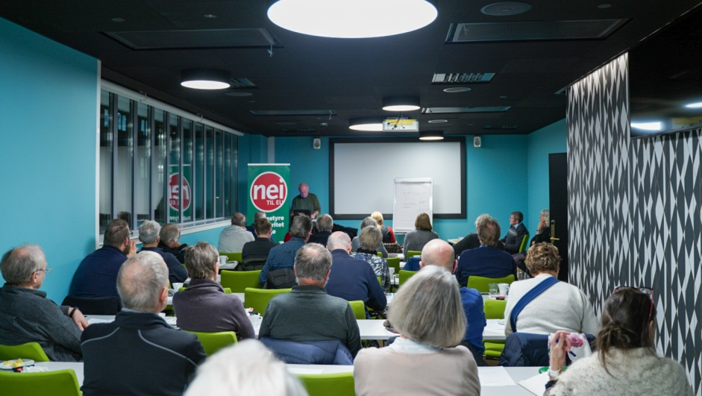
Tips til gjennomføring av åpne møter
Få med medlemmer på møtet
Reklamer gjennom stands, plakater og sosiale medier
Ha et tema som engasjerer
Ha enkel servering og kunstneriske innslag
Husk mangfold og takhøyde!
Notes:
Å ha åpne medlemsmøter eller debattmøter er en god måte å treffes på, og få nye medlemmer og kan skape et sosialt miljø for nye og gamle medlemmer. Innholdet kan være alt fra organisatorisk til politisk.
Ta kontakt med medlemmer slik at mange kommer på møtet, informer gjennom stands, plakater, sosiale medier osv.
Ha et tema som engasjerer mange og ta imot nye ansikter og legg til rette for at flere kan ta del i diskusjonen. Her kan det være lurt å forberede spørsmål på forhånd for å sparke igang diskusjonen ved behov.
Ha enkel servering. Det skaper en god ramme for politiske og organisatoriske møter og er med å trekke til seg folk.
Kultur har alltid vært viktig i neibevegelsen, og et kunstnerisk innslag gjør et alltid et møte både triveligere og mer komplett.
Nei til EU skal være en møteplass for hele nei-siden, og det er mangfold og takhøyde som skaper en ordentlig folkebevegelse.

Slide 8
Diskusjon
Hvor gode er vi på å gjøre våre møteplasser til sosiale møteplasser? Hva kan vi eventuelt gjøre for å bli bedre?
Hvilke rutiner har vi på å presentere oss selv og ta imot nye medlemmer når vi arrangerer åpne møter?

Slide 9
Informasjonskampanjer

Slide 10
Viktige momenter i en informasjonskampanje
Hva er målsetningen og hvem er målgruppen for kampanjen?
Hvilke plattformer skal vi bruke og hvordan?
Hvilke argumenter kan vi bruke for budskapet?
Når skal kampanjen gjennomføres?
Notes:
Å gjennomføre en informasjonskampanje er noen ganger viktig hvis du ønsker å belyse og skape bevissthet rundt et spesielt tema eller politisk felt.
Momenter å ta stilling til er for eksempel: hva er målsetningen og målgruppen for kampanjen? Hvilke plattformer skal vi bruke og hvordan? Hvilke argumenter skal brukes og hvilket tidsrom ser vi for oss kampanjen skal være i?

Slide 11
Gruppeoppgave
Lag en kampanje. Dere bestemmer rammene, innhold m.m. Ta utgangspunkt i tipsene dere finner på tillitsvalgtsidene.
For tips: se under informasjonskampanjer på tillitsvalgtsidene.

Slide 12
Sosiale medier

Slide 13
Tips til bruk av sosiale medier
Del poster fra Nei til EUs sentrale Facebookside
Inviter venner til å følge lagets side
Post leserinnlegg på Facebook og på lagets nettsider
Delta i diskusjoner og kommenter på poster
Les hele artikkelen før den publiseres
Notes:
Nei til EUs fylkeslag har ulik aktivitet på Facebook, men her er noen generelle tips som vi håper kan være til nytte.
Vi anbefaler å dele poster fra Nei til EUs Facebookside. Der er det stor aktivitet med nettsaker, nyhetslenker, delebilder med mer. Husk å legg med verveinfo til slutt. Inviter gjerne Facebookvenner til å følge fylkets Facebookside.
Skriver dere leserinnlegg eller er aktive i media, så post det på fylkets side. Leserinnlegg og andre lengre tekster bør først postes på fylkeslagets nettsider på neitileu.no, og deretter deles slik det er beskrevet over.
For å skape aktivitet og engasjement er det fint om tillitsvalgte skriver kommentarer og diskuterer både på Nei til EUs og fylkeslagets side.
Det er viktig at vi leser artikler før vi deler dem. Hvor artikkelen er publisert betyr også noe. Selv om mange artikler på en nettside kan være gode kan det være negativt for Nei til EU å publisere fra siden. Dersom Nei til EU ukritisk bidrar til å spre innhold fra utroverdige kilder, vil det gå ut over omdømmet og troverdigheten vår, samt at det fører til at medlemmer og sympatisører vender seg bort fra Nei til EU.

Slide 14
Diskusjon
Hvordan bruker vi sosiale medier i det politiske og organisatoriske arbeidet?
Hvordan kan vi uttrykke i sosiale media oss for å skape engasjement og gode diskusjoner?

Slide 15
Medieutspill

Slide 16
Tips til å komme på med medieutspill
Ta direkte kontakt med media
  Har du ikke egne kontakter kan du ringe redaksjonen
Send ut pressemelding eller invitasjon i forkant av arrangement
Få inspirasjon og bakgrunnsstoff til leserinnlegg på Nei til EUs nettsider.
Notes:
Medieutspill i lokale aviser er en god måte å være synlige på.
Direkte kontakt med media fungerer bedre enn utsending av pressemeldinger. Dersom man ikke har egne kontakter, så kan man ringe til redaksjonen. Det er gjerne slik nye kontakter blir skapt. Send ut en pressemelding eller invitasjon i forkant av arrangement og møter. Følg opp med en telefon til redaksjonen dagen før arrangementet.
De fleste lokalaviser er interesserte i leserinnlegg. Nei til EU sentralt sender av og til innlegg bredt ut til alle aviser, men det er mye bedre med innlegg fra lokale aktivister og tillitsvalgte. Det er også mye lettere for lokale å komme på. Trenger du inspirasjon og bakgrunnsstoff til innlegg så har nettsidene veldig mye godt innhold.

Slide 17
Diskusjon og gruppeoppgave
Hvilke medier har vi i vårt område som vi kan skrive til?
Hva tror dere avgjør om media syns en sak er spennende?
Gruppeoppgave: Gå sammen to og to og lag skissen til en tekst. Se på hvem som er målgruppen.

Slide 18
Har du en tilbakemelding til dette skoleringsopplegget?
Send inn din tilbakemelding her: https://forms.office.com/e/1nuxaaAtDe

